Slide 1
Wirtschaftliche Grundlagen im Sommersemester 2021
Steuern
Prof. Tom Brown
Fachgebiet „Digitaler Wandel in Energiesystemen“ / TU Berlin
E-Mail: WiGr.Team@ensys.tu-berlin.de

Slide 2
Steuern: Fragen
Warum erhebt der Staat Steuern?
Wie unterscheiden sich Steuern von Gebühren?
Welche Arten von Steuern gibt es überhaupt?
Was verknüpft Steuern mit den Leistungen des Staats?
Was für einen Einfluss haben Steuern auf das Investitionsverhalten von Firmen?

Slide 3
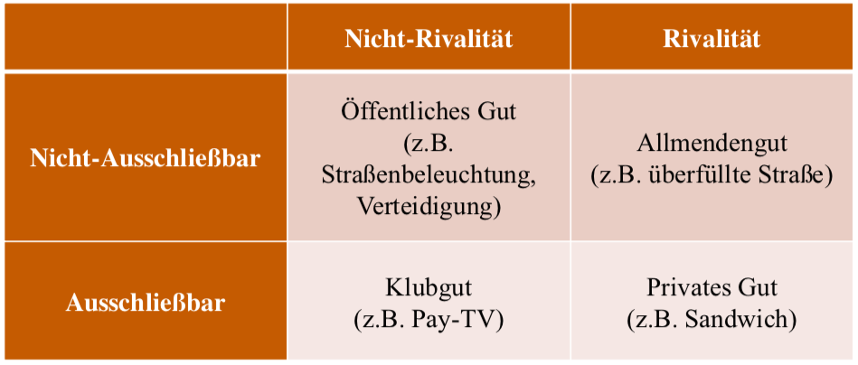
Arten von Gütern
Erste Vorlesung: Marktversagen bei öffentlichen Gütern.

Slide 4
Wozu benötigt der Staat Steuern?
private Güter (z.B. Lebensmittel, Bekleidung, Wohnungen, ...) Problem: unzureichende Zahlungsfähigkeit →Transferzahlungen oder Subventionen
öffentliche Güter
  Ausschlußprinzip versagt
  Nicht-Rivalität im Konsum
  hohe Transaktionskosten
meritorische Güter (aus ethischen, historischen, kulturellen und sozialen Gründen wird das Angebot nicht über den Markt geregelt)

Slide 5
Grundsätze für die Steuererhebung
verursachergerechte Finanzierung öffentlicher Aufgaben (Gebühren)
Steuererhebung nach dem Äquivalenzprinzip: die von Steuer-pflichtigen zu tragende Abgabenlast entspricht den jeweils insgesamt empfangenen staatlichen Leistungen
    Indikatoren für die Besteuerung
    Personenzahl (Kopfsteuer)
    Umsatz
    Konsum von Alkohol, Tabak o.ä.
    Mineralölverbrauch, Hubraum
Steuererhebung nach dem Leistungsfähigkeitsprinzip (Einkommenssteuer; Vermögenssteuer, Gewerbesteuer)
Internalisierung externer Effekte (Ökosteuer)

Slide 6
Steuersystematik
direkte Steuern
indirekte Steuern
Personensteuern
Verbrauchssteuern
Einkommensteuer*
Umsatzsteuer
Körperschaftssteuer
Mineralölsteuer
Vermögensteuer
Stromsteuer
Erbschaftsteuer
Tabaksteuer
Kirchensteuer
Verkehrssteuern
Sachsteuern
Zölle
Gewerbesteuer
Grunderwerbsteuer
Grundsteuer
Börsenumsatzsteuer
* Lohnsteuer und veranlagte
Einkommensteuer

Slide 7
Ertragskompetenz der Steuern nach Gebietskörperschaften 2009
Gemeinschaftssteuern
Umsatzsteuer
Körperschaftsteuer
Zinsabschlagsteuer
Einkommensteuer
53,9 %
44,1%
50 %
50 %
44 %
44 %
42,5 %
42,5 %
15 %
Länder
Kfz-Steuer
Grunderwerbsteuer
Lotteriesteuer
Erbschaftsteuer
Bund
Mineralölsteuer
Stromsteuer
Tabaksteuer
Solidaritätszuschlag
Gemeinden
Grundsteuer
Hundesteuer
Gewerbesteuer
~9 %
~20 %

Slide 8
Einnahmen und Ausgaben des Staates inkl. Sozialversicherungen
Mrd. Euro
Ausgaben
1200
Einnahmen
1000
800
600
400
200
0
1990
1995
2000
2005
2010

Slide 9
Einnahmen und Ausgaben des Staates inkl. Sozialversicherungen
Mrd. Euro
Ausgaben
1200
Einnahmen
1000
800
600
400
200
0
1990
1995
2000
2005
2010

Slide 10
Steuereinnahmen 2006 [Quelle: Statist. Bundesamt]
Grundsteuer B (Sonstige Grundstücke)
Gewerbesteuer (brutto)
Gemeinden
Vermögensteuer
Länder
Feuerschutzsteuer
Bund
Biersteuer
Sonstiges
Lotteriesteuer
Erbschaftsteuer
Grunderwerbsteuer
Kraftfahrzeugsteuer
Zölle
Alcopopsteuer
Zwischenerzeugnissteuer
Schaumweinsteuer
Kaffeesteuer
Branntweinsteuer
Stromsteuer
Versicherungsteuer
Zinsabschlag
Solidaritätszuschlag
Nicht veranlagte Steuern vom Ertrag
Tabaksteuer
Veranlagte Einkommensteuer
Körperschaftsteuer
Einfuhrumsatzsteuer
Mineralölsteuer
Umsatzsteuer
Lohnsteuer
50
100
Mrd. Euro
150

Slide 11
Umsatzsteuern in der EU 2006
[Quelle: Wikipedia]

Slide 12
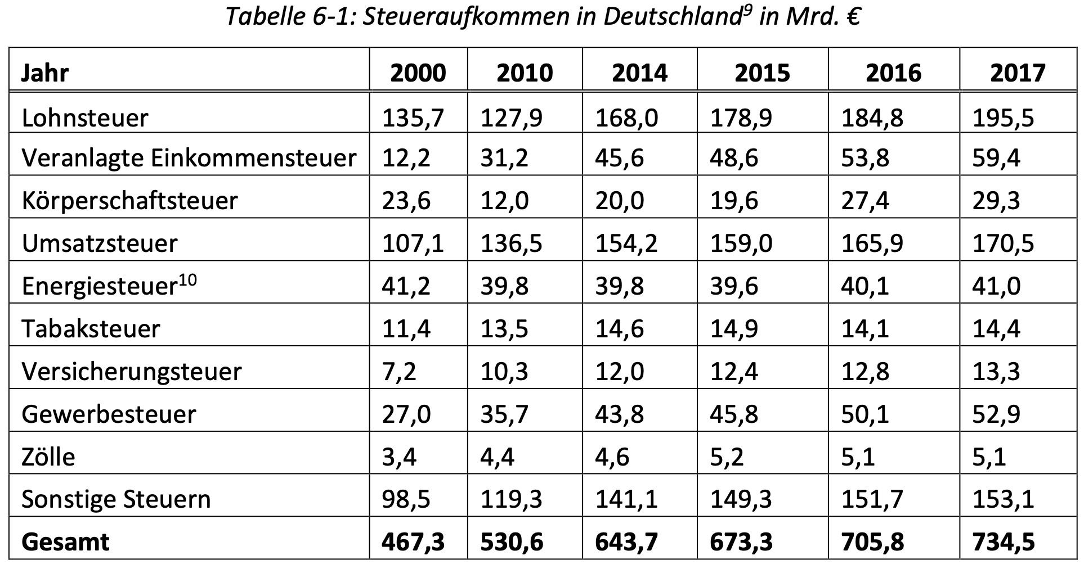
Steueraufkommen in Deutschland in Mrd. Euro

Slide 13
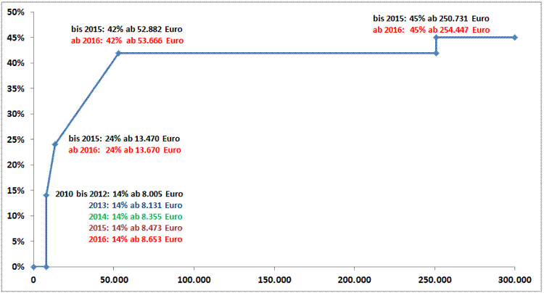
Einkommensteuersätze in Deutschland
[Quelle: Bundesministerium der Finanzen]
Eingangsteuersatz in 2019: 14%

Slide 14
Einkommenssteuertarif 2001-2005
[Grundtabelle ohne „Soli“; Quelle: Bundesfinanzministerium]
60
Grenzsteuersätze
50
40
Grenzsteuersatz [%]
30
2001
Durchschnittssteuersatz
2005
20
10
Steuer
0
0
10
20
30
40
50
60
70
80
90
zu versteuerndes Einkommen [1000 EUR]

Slide 15
Gewinn und Verlustrechnung (Erfolgsrechnung)
Gesamtkostenverfahren gemäß § 275 Abs. 2 und 3 HGB
+
Umsatzerlöse
+/
-
Veränderung der Lagerbestände
+
sonstige betriebliche Erträge
-
Materialaufwand (Betriebsertrag - Materialaufwand = Rohertrag)
-
Personalaufwand
-
Abschreibungen
-
sonstige betriebliche Aufwendungen
Betriebsergebnis
+
/
-
-
Finanzergebnis
Ergebnis gewöhnlicher Geschäftstätigkeit (EGT)
+
/
-
außerordentliches Ergebnis
-
Steueraufwand
Jahresüberschuss / Jahresfehlbetrag
+
Entnahmen aus Gewinnrücklage
( => Bilanz)
-
Einstellungen in Gewinnrücklagen
Bilanzgewinn / Bilanzverlust

Slide 16
Einige Nutzungsdauern in den amtlichen Abschreibungstabellen [Jahre]
Betriebsgebäude bisher 3%; neu 2% 50
Brennstofftanks 25
Pumpenhäuser, Trafostationshäuser und Schalthäuser 20
Uferbefestigungen 20
Photovoltaikanlagen 20
Anlagen zu Stromerzeugung (Gleichrichter, Notstromaggregate, Stromgeneratoren, Umformer usw.) 19
Windkraftanlagen 16
Dampferzeugung (Dampfkessel mit Zubehör) 15
Kessel einschl. Druckkessel 15
Heißluft-, Kälteanlagen, Kompressoren, Ventilatoren 14
Büromöbel 13
Akkumulatoren 10
Kraft-Wärmekopplungsanlagen (Blockheizkraftwerke) 10
Solaranlagen 10
Vervielfältigungsgeräte 7
Personenkraftwagen und Kombiwagen 6
Mobilfunkendgeräte 5
Workstations, Personalcomputer, Notebooks u.ä. 3

Slide 17
Abschreibungen und stille Reserven
3500
Stille Reserven
3000
2500
Wertminderung durch Abnutzung
2000
1000 EURO
1500
lineare Abschreibung
1000
500
0
0
5
10
15
20
25
30
Jahr
35
250
200
Abschreibungsbetrag bei 20-jähriger Abschreibungsdauer
150
Abschreibungsbetrag bei 30-jähriger Abschreibungsdauer
1000 EURO
Gewinnminderung
100
50
Gewinnmehrung
0
0
5
10
15
20
25
30
Jahr
35

Slide 18
Steuerkredit vorzeitiger Abschreibungen
„Steuerkredit“
Barwert Steuerkredit
Barwert Steuer-
nachzahlung
Annahmen:
Grenzsteuersatz 40 %
Kalkulationszins 7 %
NPV=149‘000 EURO
„Steuernachzahlung“

Slide 19
Aspekte und Ziele der Bilanzpolitik
Steuerwirkung (durch eine zeitliche Verschiebung der ausgewiesenen Gewinne in zukünftige Perioden wird die Fälligkeit von Gewinnbesteuerung in die Zukunft verschoben - zinsloser Steuerkredit)
Finanzierungswirkung (kein Kapitalgeber erhebt Anspruch auf die Ausschüttung nicht ausgewiesener Gewinne bzw. stiller Reserven)
Verstetigung des Gewinnausweises (damit kann das Management den Eindruck erwecken, die unternehmerischen Risiken im Griff zu haben)
Dividendenpolitik

Slide 20
Abschreibung für Abnutzung (AfA)
lineare Abschreibung
A_{t}=(I-R)/T
I = 1 Mio EURO
R = 100‘000 EURO
T = 8 Jahre
Übergang von der
degressiven zur
linearen Abschreibung
a = Abschreibungssatz
R =100‘000 EURO
I = 1 Mio. EURO
degressive Abschreibung
A_{t}=(I-R- ^{t-1}A_{r}) · a

Slide 21
Cash-Flow und Steuern
Periodenüberschuß CF_{t}
./. Abschreibungen AfA_{t}
± Zinsertrag / Zinsaufwand Z_{t}
zu versteuernder Gewinn
Standardmodell
Zinsmodell (EBIT)
Steuerbelastungs-Effekt
Zinsersparnis-Effekt
CF_{t} Cash Flow in Periode t
AFA_{t} Abschreibungen in t
Z_{t} zusätzlicher Zinsauf- wand in Periode t
r Kalkulationszins
s Grenzsteuersatz
T Nutzungsdauer der
Investition

Slide 22
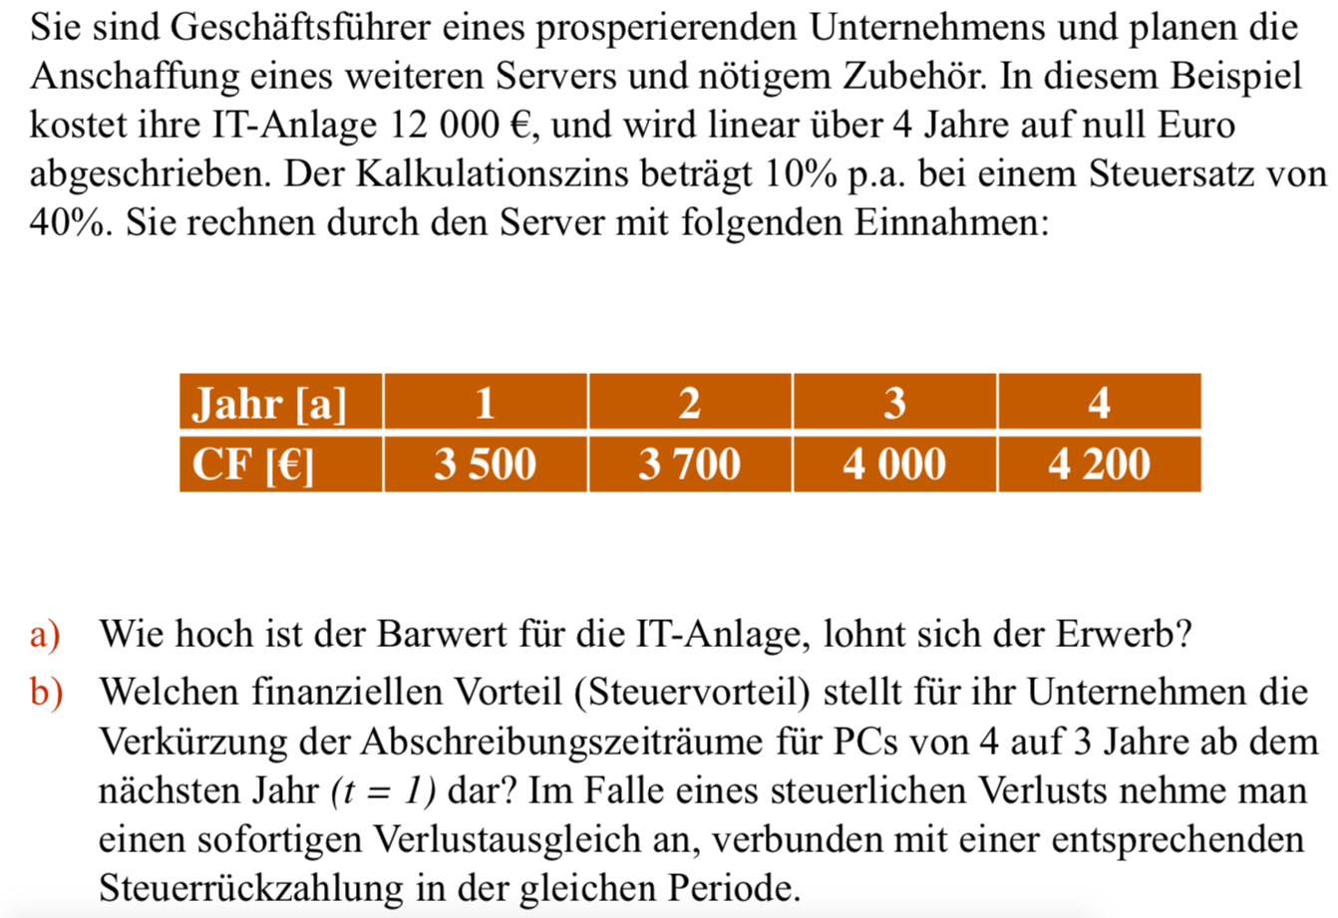
Beispielaufgabe

Slide 23
Externe Kosten
Energiebedingte Emissionen können mit Schädigungen verbunden sein, die nicht in den Energiepreisen enthalten sind und damit nicht vom Verursacher getragen werden.
Kein Pareto-Optimum
Coase-Theorem: Wenn Verhandlungen zwischen Verursachern und Betroffenen geführt werden können, läßt sich der pareto-optimale Zustand herstellen. Verhandlungen sind nicht möglich, da
  viele Verursacher und Geschädigte
  Kein einfacher Nachweis der Ursache-Wirkungs-Kette
⇒ Marktversagen

Slide 24
Merkmale des Treibhausproblems
Globalität: Der Ort der Emissionen spielt keine Rolle
Schäden betreffen künftige Generationen, die verursachende Generation bleibt weitgehend ohne Beeinträchtigungen.
Lösungen nur bei international koordiniertem Vorgehen: Wer soll welche Beiträge liefern?

Slide 25
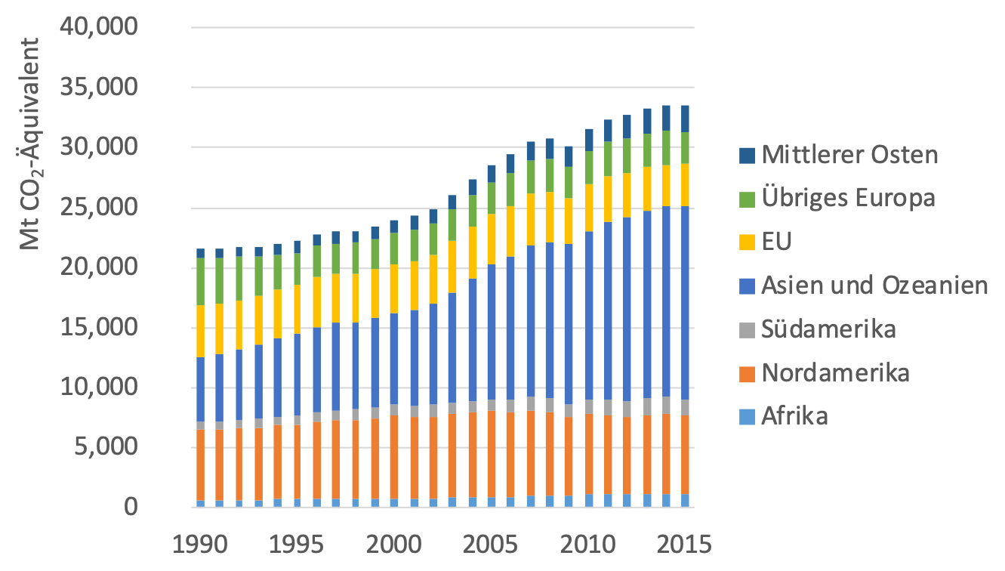
Energiebedingte CO₂-Emissionen
[Quelle: BMWi 2016]

Slide 26
Externe Kosten der Stromerzeugung
[Quelle: EU ExternE 2003 http://www.externe.info/expoltec.pdf]

Slide 27
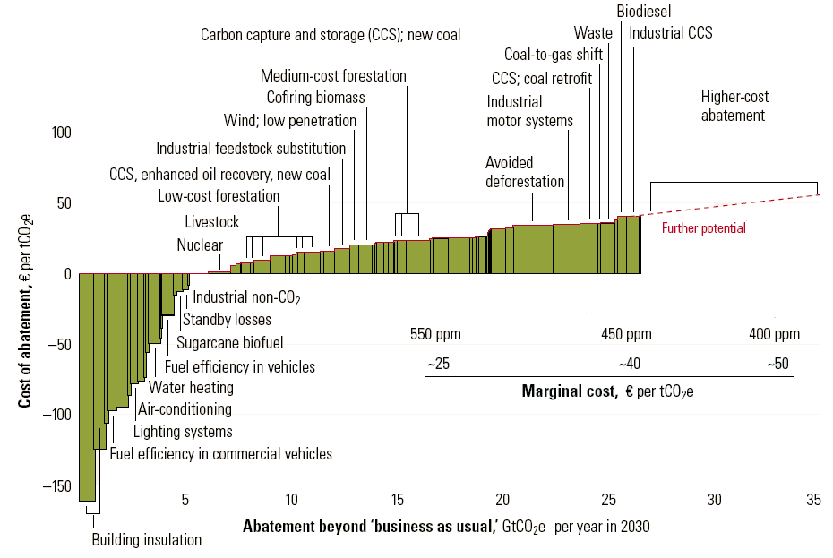
Betriebswirtsch. Kosten für CO₂-Minderungen
[Quelle: McKinsey & Company 2007]

Slide 28
Instrumente zur CO₂-Vermeidung
-Steuern oder anderes Instrument?
Emissionsstandard/Normen (Cap)
CO₂-Steuer (Pigou-Steuer)
  Ziel: Lenkung des Verhaltens (weniger ein Fiskalzweck) zur Internalisierung externer Effekte
Cap-and-Trade-System

Slide 29
CO2-Vermeidungskosten
Emissionsstandard/Normen
Grenz-Vermeidungs-kosten
[Euro/t CO₂]
Notwendige Reduktion
Implizite Grenz-vermeidungs-kosten
Vermeidungskosten
Startpunkt
Emissionsstandard (Cap)
CO₂-Emissionen [t CO₂]

Slide 30
CO2-Vermeidungskosten
Pigou-Steuer
Grenz-Vermeidungs-kosten
[Euro/t CO₂]
Implizite Reduktion
CO₂-Steuer
Vermeidungskosten
Steueraufkommen
Startpunkt
Implizite CO₂-Emissionen
CO₂-Emissionen [t CO₂]

Slide 31
CO2-Vermeidungskosten
Cap-and-Trade-System
Grenz-Vermeidungs-kosten
[Euro/t CO₂]
Notwendige Reduktion
Impliziter Zertifikate-preis
Vermeidungskosten
Rente
Startpunkt
CO₂-Cap
CO₂-Emissionen [t CO₂]

Slide 32
Unternehmenssicht
-Zertifikate und Vermeidungskosten
Vermeidungskosten
von Unternehmen 1 (Grenzkosten)
Reduktionsmaßnahmen
durch Unternehmen 1
Emissionen von
Unternehmen 1
zugeteilte Zertifikate Q₁
Treibhausgase

Slide 33
Prinzip des Zertifikatehandels
Vermeidungs-kosten von Unternehmen 1
Vermeidungs-kosten von Unternehmen 2
Reduktion durch Unternehmen 2
Reduktion durch Unternehmen 1
ARBITRAGE
Zertifikate Q₁
Treibhausgase
Zertifikate Q₂
Treibhausgase

Slide 34
Prinzip des Zertifikatehandels
Vermeidungskosten
von Unternehmen 1 (Grenzkosten)
Vermeidungskosten
von Unternehmen 2 (Grenzkosten)
ARBITRAGE
1,7 Mrd EURO
Zertifikate Q₁
Zertifikate Q₂
Zertifikatehandel (Unternehmen 2 kauft von Unternehmen 1)

